Slide 1
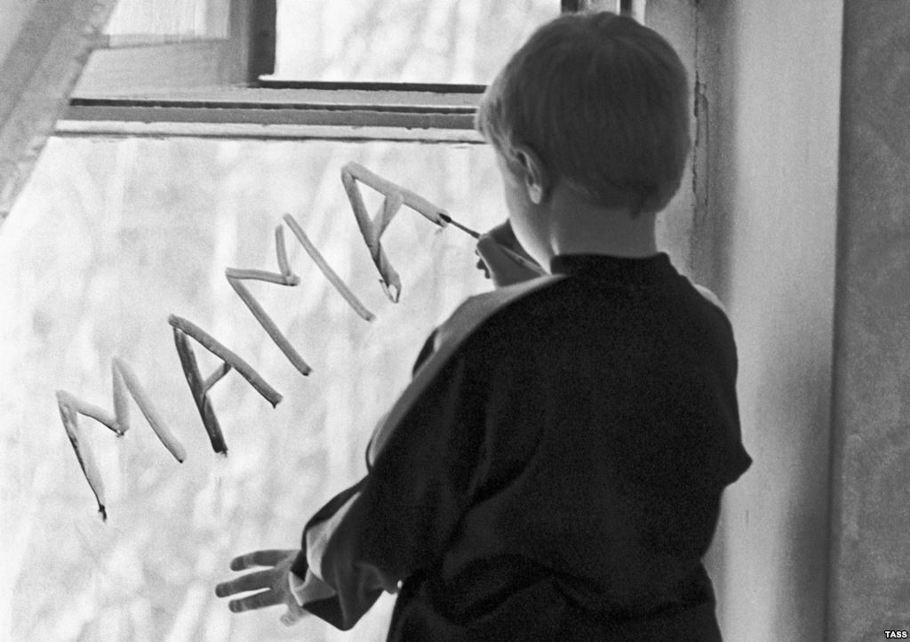
Пособия детям-сиротам
Выполнили:
Студентки 43 группы
Лукашевич Ольга
Литвиненко Мария

Slide 2
Согласно статье 1 Федерального закона от 21.12.1996 N 159-ФЗ "О дополнительных гарантиях по социальной поддержке детей-сирот и детей, оставшихся без попечения родителей":
дети-сироты - лица в возрасте до 18 лет, у которых умерли оба или единственный родитель.

Slide 3
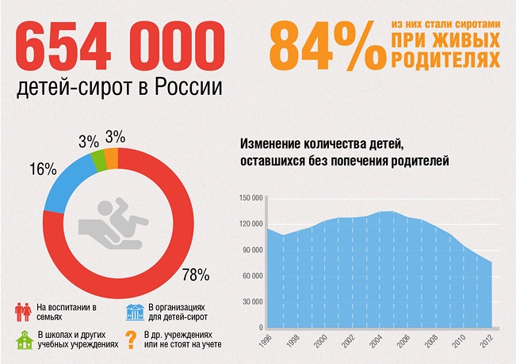

Slide 4
Пособия при передаче ребенка на воспитание в семью
Единовременное пособие при передаче ребенка на воспитание в семью выплачивается в размере 8 000 рублей.
В случае усыновления ребенка-инвалида, ребенка в возрасте старше семи лет, а также детей, являющихся братьями и (или) сестрами, пособие выплачивается в размере 100 000 рублей на каждого такого ребенка.
Ежемесячные пособия:
при усыновлении ребенка (детей) в возрасте до трех месяцев пособие по беременности и родам выплачивается за период со дня его усыновления и до истечения семидесяти календарных дней (в случае одновременного усыновления двух и более детей - ста десяти календарных дней) со дня рождения ребенка (детей).
ежемесячное пособие по уходу за ребенком
ФЗ № 81 РФ «О государственных пособиях гражданам, имеющим детей»;

Slide 5
Детям-сиротам, обучающимся по очной форме обучения по основным профессиональным образовательным программам за счет средств соответствующих бюджетов бюджетной системы Российской Федерации, наряду с полным государственным обеспечением выплачиваются
государственная социальная стипендия в соответствии с Федеральным законом от 29 декабря 2012 года N 273-ФЗ "Об образовании в Российской Федерации"
ежегодное пособие на приобретение учебной литературы и письменных принадлежностей.

Slide 6
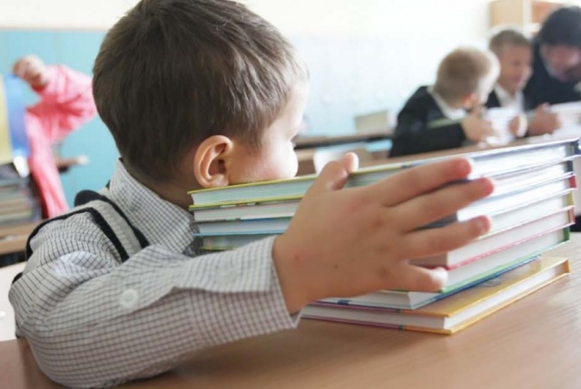
Ежегодное пособие на приобретение учебной литературы и письменных принадлежностей.
Минимальные размеры государственной социальной стипендии:
среднее профессиональное образование -ежемесячная стипендия в 730 рублей;
высшее образование - 2010 рублей за каждый месяц.
Пособие на приобретение учебной литературы и письменных принадлежностей выплачивается детям-сиротам, обучающимся по очной форме обучения по основным профессиональным образовательным программам за счет средств федерального бюджета, в размере трехмесячной государственной социальной стипендии в порядке, установленном Правительством Российской Федерации.
Есть исключение!

Slide 7
В соответствии с Постановлением Правительства РФ от 18 сентября 2017 г. N 1116 "Об утверждении Правил выплаты ежегодного пособия на приобретение учебной литературы и письменных принадлежностей детям-сиротам и детям, оставшимся без попечения родителей, лицам из числа детей-сирот и детей, оставшихся без попечения родителей, лицам, потерявшим в период обучения обоих родителей или единственного родителя, обучающимся по очной форме обучения по основным профессиональным образовательным программам за счет средств федерального бюджета":

Slide 8
Выплата пособия детям-сиротам осуществляется организациями, осуществляющими образовательную деятельность, в которых они обучаются.
Пособие выплачивается детям-сиротам
со дня зачисления на обучение в организацию, осуществляющую образовательную деятельность, восстановления в этой организации и до завершения обучения
до достижения ими возраста 23 лет

Slide 9
Для выплаты пособия дети-сироты представляют в организацию, осуществляющую образовательную деятельность, в которой они обучаются, справку, выданную органом опеки и попечительства по месту жительства несовершеннолетнего подопечного или хранения личного дела подопечного, достигшего 18-летнего возраста, содержащую реквизиты документов, свидетельствующих об обстоятельствах утраты (отсутствия) попечения его родителей (единственного родителя).
Решение о выплате пособия детям-сиротам, оформляется соответствующим распорядительным актом организации, осуществляющей образовательную деятельность, в которой они обучаются.

Slide 10
Исключение:
Для лиц, обучающихся в федеральных государственных образовательных организациях, осуществляющих подготовку кадров в интересах обороны и безопасности государства, обеспечения законности и правопорядка - размер и порядок выплаты пособия, устанавливаются федеральным органом государственной власти, в ведении которого находятся соответствующие образовательные организации.

Slide 11
Согласно приказу Росгвардии от 29.09.2017 N 411 "Об установлении размера и порядка выплаты пособия на приобретение учебной литературы и письменных принадлежностей детям-сиротам и детям, оставшимся без попечения родителей, лицам из числа детей-сирот и детей, оставшихся без попечения родителей, лицам, потерявшим в период обучения обоих родителей или единственного родителя, обучающимся по очной форме обучения по основным профессиональным образовательным программам за счет средств федерального бюджета в федеральных государственных образовательных организациях, находящихся в ведении Федеральной службы войск национальной гвардии Российской Федерации":

Slide 12
Размер пособия на приобретение учебной литературы и письменных принадлежностей установлен в размере оклада по воинской должности курсанта военной профессиональной образовательной организации, военной образовательной организации высшего образования (для военнослужащих из числа граждан, не проходивших военную службу до поступления на обучение в военные профессиональные образовательные организации, военные образовательные организации высшего образования либо поступивших на обучение в эти образовательные организации из запаса), проходящего военную службу по контракту.
Размер оклада курсанта военной профессиональной образовательной организации составляет 7000 рублей

Slide 13
Организация выплаты пособия курсантам (сиротам) возлагается на начальника образовательной организации.
Курсанты (сироты) ежегодно до начала учебного года подают рапорт на имя начальника образовательной организации о выплате пособия с приложением документов, подтверждающих право на выплату пособия.
Пособие выплачивается ежегодно в течение 30 дней с начала учебного года на основании приказа начальника образовательной организации.

Slide 14
Пособия выпускникам:
Выпускники:
организаций для детей-сирот,
специальных учебно-воспитательных учреждений открытого и закрытого типа, в которых они обучались и воспитывались за счет средств федерального бюджета,
организаций, осуществляющих образовательную деятельность, обучавшиеся по очной форме обучения по основным профессиональным образовательным программам за счет средств федерального бюджета
обеспечиваются за счет средств организаций, в которых они обучались и воспитывались, бесплатным комплектом одежды, обуви, мягким инвентарем и оборудованием по нормам и в порядке, которые утверждены Правительством Российской Федерации, и единовременным денежным пособием в размере не менее чем пятьсот рублей.

Slide 15
Исключение: Выпускники федеральных государственных образовательных организаций, осуществляющих подготовку кадров в интересах обороны и безопасности государства, обеспечения законности и правопорядка, - дети-сироты, за исключением лиц, продолжающих обучение по очной форме обучения по основным профессиональным образовательным программам за счет средств федерального бюджета, обеспечиваются бесплатным комплектом одежды, обуви, мягким инвентарем, оборудованием либо по желанию выпускника денежной компенсацией и единовременным денежным пособием по нормам и в порядке, которые установлены федеральным государственным органом, в ведении которого находятся соответствующие образовательные организации.

Slide 16
Согласно Приказу МВД России от 18.05.2017 N 287 "Об утверждении Нормы и Порядка обеспечения выпускников образовательных организаций системы МВД России - детей-сирот и детей, оставшихся без попечения родителей, лиц из числа детей-сирот и детей, оставшихся без попечения родителей, лиц, потерявших в период обучения обоих родителей или единственного родителя, бесплатным комплектом одежды, обуви, мягким инвентарем, оборудованием либо по желанию выпускника денежной компенсацией, а также единовременным денежным пособием"
Выпускникам выплачивается единовременное денежное пособие в размере пятисот рублей каждому.

